Slide 1
6조 최고은 / 이재윤
알고리즘
1주차

Slide 2
우선순위 큐의 구현
우선순위 큐
큐: 먼저 삽입된 데이터를 먼저 추출
우선순위 큐: 우선순위가 높은 데이터를 먼저 추출
우선순위 큐 구현 방법
배열 / 연결리스트 / 힙
모두 사용 가능하나,
배열은 삽입 및 삭제 시 데이터를 전부 한 칸씩 밀거나 당기는 연산 필요
배열, 연결리스트는 삽입의 위치를 찾기 위해 모든 데이터와 우선순위의 비교 필요
이러한 배열과 리스트의 단점 때문에,
힙이라는 자료구조를 이용해서 구현하는 것이 일반적임

Slide 3
리스트로 구현한 우선순위 큐
우선순위 큐
(2) 리스트에 기초한 우선순위 큐
무순리스트와 순서리스트로 구현
1. 무순리스트 성능
- 삽입: O(1), 무작위 삽입
- 삭제: O(n), 정렬하며 추출
Total: O(n), n개의 데이터: O(n*n) = O(n²)
2. 순서리스트 성능
- 삽입: O(n), 정렬하며 삽입
- 삭제: O(1), 가장 앞 순위 값 추출
Total: O(n), n개의 데이터: O(n*n) = O(n²)

Slide 4
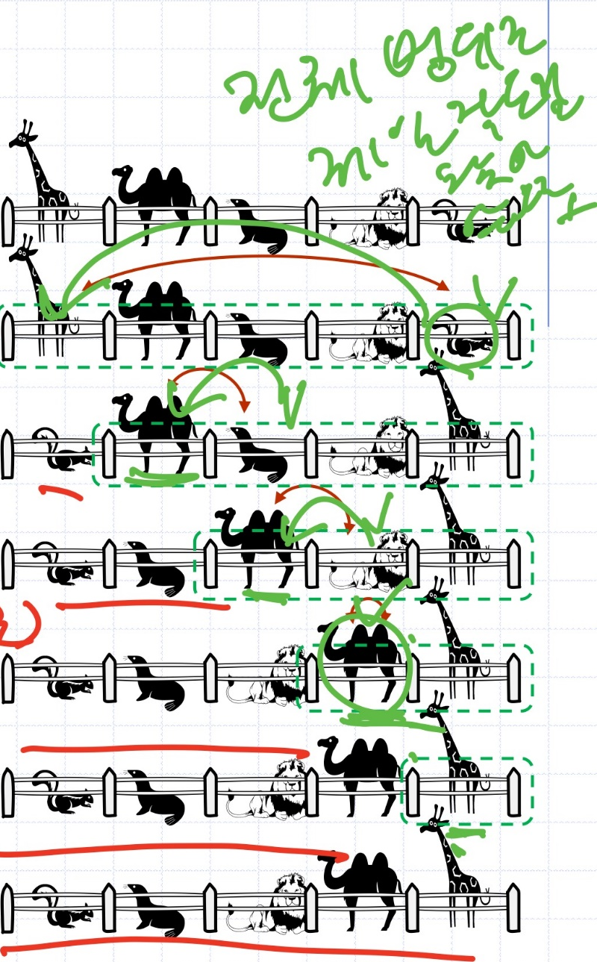
제자리 리스트로 구현한 우선순위 큐
제자리 선택 정렬
제자리: 상수 메모리만 추가로 사용
공간 성능 향상
앞부분을 정렬 상태로 유지
무순리스트 (선택 정렬)
전체 범위에서 제일 작은 걸(우선순위가 높은 것) 찾아 앞으로 당김,
이후 2순위로 작은 걸 찾고, 3순위로 작은 걸 찾으면서 앞으로 당김
순서리스트 (삽입 정렬)
앞부분부터 차례로 훑어가면서 작은 것을 찾아 앞으로 당김,
더욱 작은 것이 나올 때마다
계속 앞으로 당기면서 업데이트 필요

Slide 5
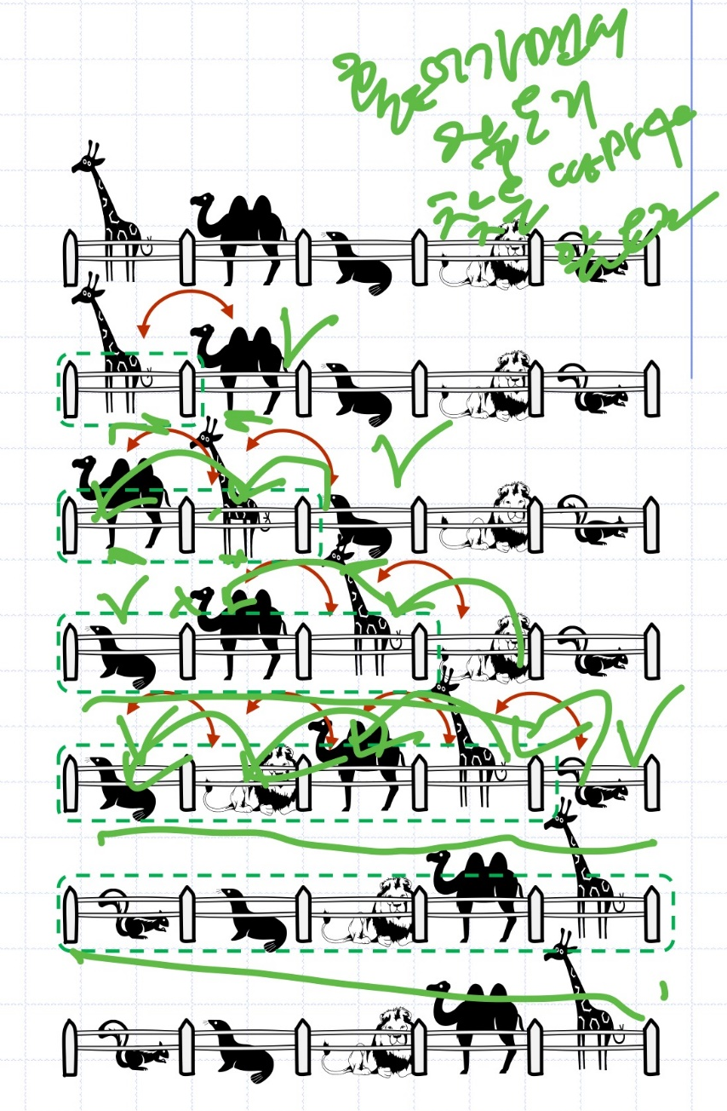
제자리 리스트로 구현한 우선순위 큐
제자리 삽입 정렬
제자리: 상수 메모리만 추가로 사용
공간 성능 향상
앞부분을 정렬 상태로 유지
무순리스트 (선택 정렬)
전체 범위에서 제일 작은 걸(우선순위가 높은 것) 찾아 앞으로 당김,
이후 2순위로 작은 걸 찾고, 3순위로 작은 걸 찾으면서 앞으로 당김
순서리스트 (삽입 정렬)
앞부분부터 차례로 훑어가면서 작은 것을 찾아 앞으로 당김,
더욱 작은 것이 나올 때마다
계속 앞으로 당기면서 업데이트 필요

Slide 6
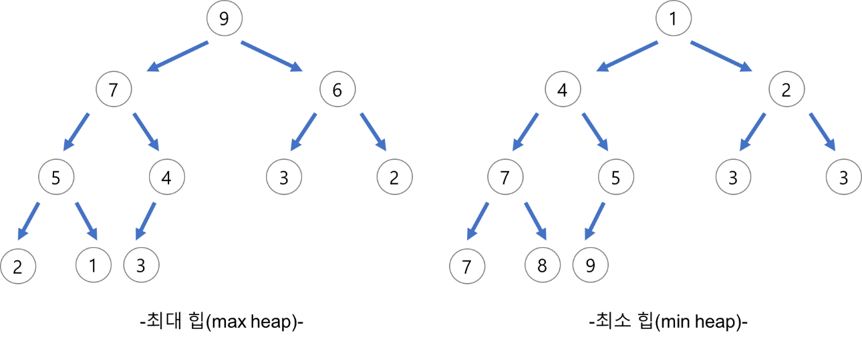
힙의 특징
힙
(1) 힙의 조건
완전 이진트리
; 단말 노드를 제외한 나머지 노드가 두 개의 자식노드를 가지고 있는 트리
2. 모든 자식 노드의 데이터 <= 부모 노드의 데이터
(= 자식 노드 데이터의 우선순위 <= 부모 노드 데이터의 우선순위)
(2) 힙의 종류
최대힙: 루트 노드에 가까울수록 값이 커짐
최소힙: 루트 노드에 가까울수록 값이 작아짐

Slide 7
힙의 특징
힙
(3) 힙의 구현 방식
1. 삽입식
모든 키 들이 미리 주어진 경우, 또는 키들이 차례로 주어지는 경우
양쪽에 적용 가능
상향식
상향식은 모든 키 들이 미리 주어진 경우에만 적용 가능
재귀 / 비재귀적 방법으로 구현 가능

Slide 8
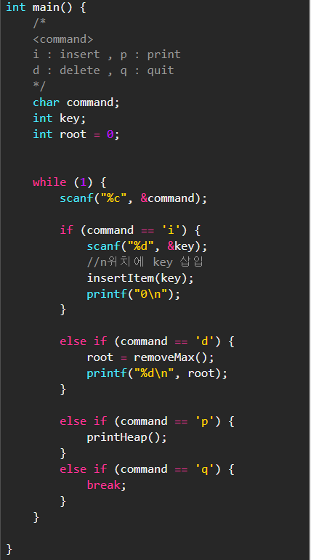
삽입식 힙 구현
main()
- 인자: 없음
반환값: 없음
내용: 반복적으로 i, d, p 명령에 따라 insertItem, removeMax, printHeap 함수를 각각 호출 수행, q 명령 입력 시 종료
- 메인에서는 사용자로부터 i,d,p 명령을 입력 받고, 각 명령에 맞는 함수를 호출

Slide 9
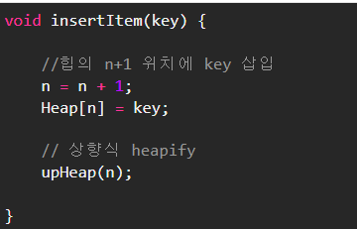
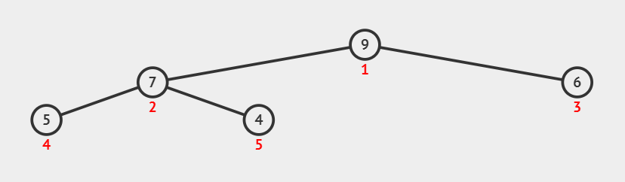
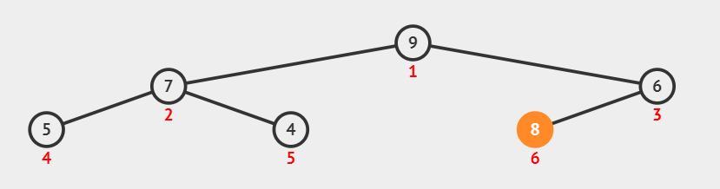
삽입식 힙 구현
insertItem()
- 인자: 정수 key
- 반환값: 없음
내용: n 위치에 key 삽입, upHeap(n) 호출 수행 후 n을 갱신
시간 성능: O(log n)
메인에서 입력받은 key 값을 현재 힙에 삽입한다.
insertItem 호출전에 힙의 크기가 n 이라면, 배열 인덱스 n+1 에 키 값을 삽입한다.

Slide 10
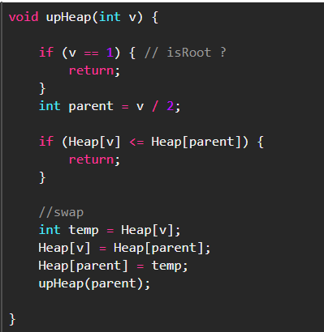
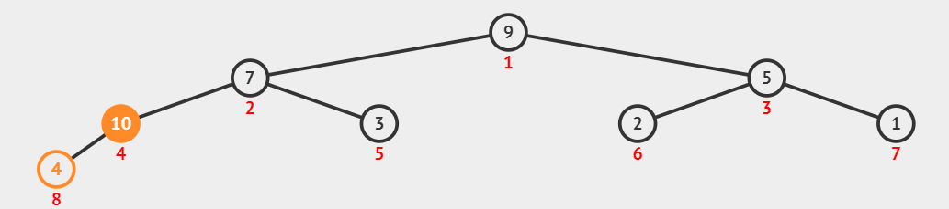
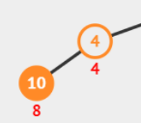
삽입식 힙 구현
upHeap()
- 인자: 배열 인덱스 i
- 반환값: 없음
내용:
힙 내 위치 i에 저장된 키를 크기에 맞는 위치로 상향 이동
- 시간 성능: O(log n)

Slide 11
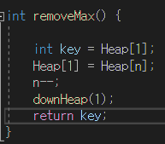
삽입식 힙 구현
removeMax()
- 인자: 없음 - 반환값: 삭제된 키(정수) - 내용: downHeap 호출 수행 후 n(총 키 개수)을 갱신
- 시간 성능: O(log n)
힙 구조에서 removeMax()는 루트노드를 삭제한 뒤
key값을 반환하는 것

Slide 12
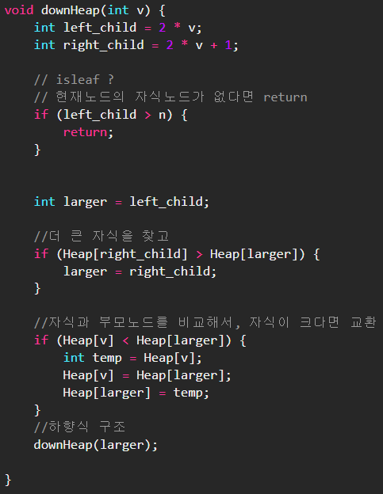
삽입식 힙 구현
downHeap()
인자: 배열 인덱스 i
반환값: 없음 - 내용: 힙 내 위치 i에 저장된 키를 크기에 맞는 위치로 하향 이동
시간 성능: O(log n)
- 재귀적인 알고리즘

Slide 13
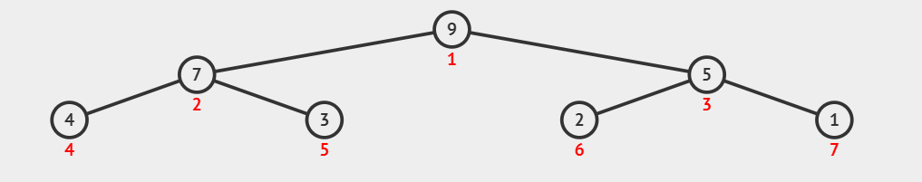
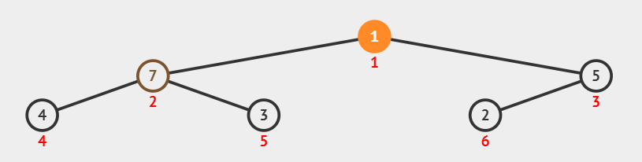
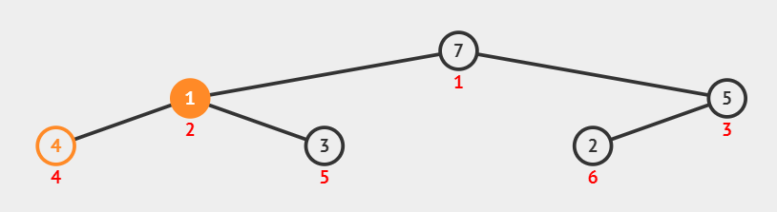
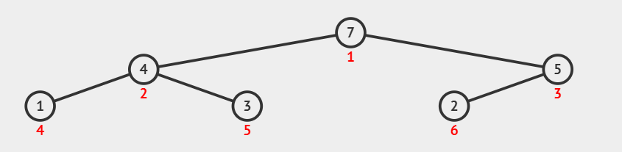
삽입식 힙 구현
downHeap()
인자: 배열 인덱스 i
반환값: 없음 - 내용: 힙 내 위치 i에 저장된 키를 크기에 맞는 위치로 하향 이동
시간 성능: O(log n)
수도코드를 살펴보면 마찬가지로 재귀적인 알고리즘이다.

Slide 14
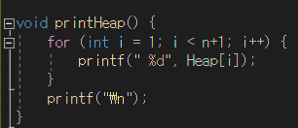
삽입식 힙 구현
printHeap()
인자 i에 1부터 n+1까지 대입시키며
전체 순회해
값을 프린트함

Slide 15
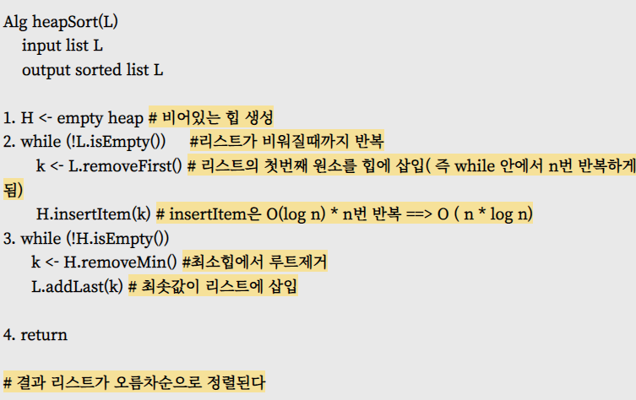
일반 힙 정렬 (삽입식 힙 정렬)
힙 정렬
(4) 구현 방법
성능: O(n * log n)
힙 정렬은 힙을 이용한 정렬 방식으로,
힙에 넣었다가 꺼내는 것이 전부임
페이즈1:
삽입식 힙 생성
페이즈2:
힙 정렬
k <- H.removeMin()
# 최소 힙에서 루트 제거 L.addLast(k)
# 최솟값 리스트에 삽입

Slide 16
힙 정렬 개선
힙 정렬
(5) 개선 방향
힙 정렬 알고리즘은 두 가지 관점에서 개선 방향이 존재함
처음 입력으로 주어진 리스트 L 외에 새로운 공간인 H를 사용했음
H를 사용하지 않고 제자리 힙 정렬을 수행할 수 있다면 메모리(공간) 사용을 줄일 수 있을 것
(원래 주어진 제 1공간인 L 만 가지고도 정렬이 가능)
2. 상향식 힙 생성은 O(n)의 시간에서 동작하기 때문에 힙 정렬의 속도를 높혀 줄 수 있음
( 1번 페이즈의 힙 생성 과정에서 삽입식 힙 생성이 아닌 상향식 힙 생성으로 진행하면, 속도가 향상)
재귀 / 비재귀적 방법으로 구현 가능

Slide 17
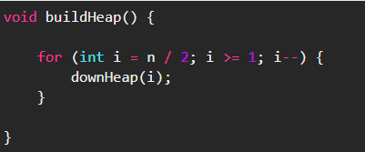
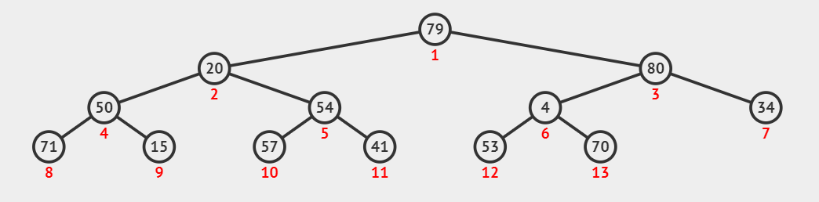
힙 정렬 개선
힙 정렬
(6) 상향식 힙 정렬
1. BuildHeap(i)
- 인자: 정수 i (부분 힙의 루트 인덱스)
- 반환값: 없음
- 내용: 비재귀 방식으로 상향식 힙 생성
- 시간 성능: O(n)
정렬 방향

Slide 18
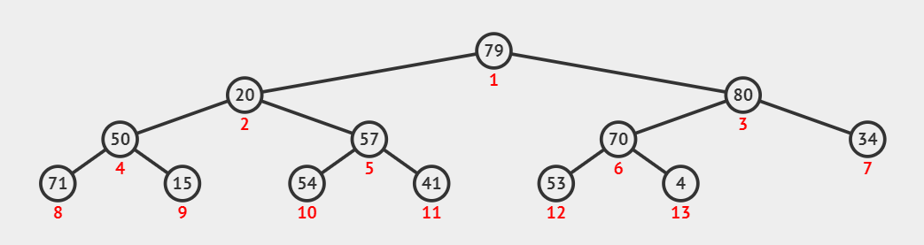
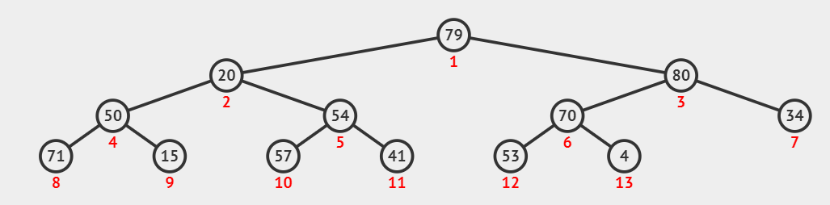
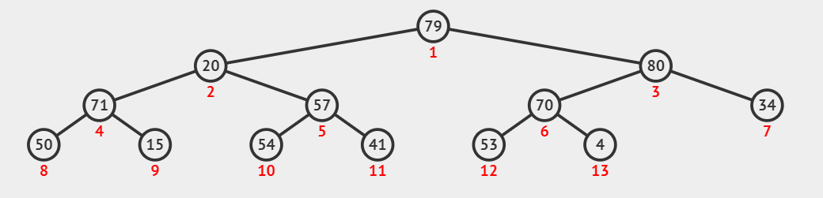
힙 정렬 개선
힙 정렬
(6) 상향식 힙 정렬
1. BuildHeap(i)
- 인자: 정수 i (부분 힙의 루트 인덱스)
- 반환값: 없음
- 내용: 비재귀 방식으로 상향식 힙 생성
- 시간 성능: O(n)

Slide 19
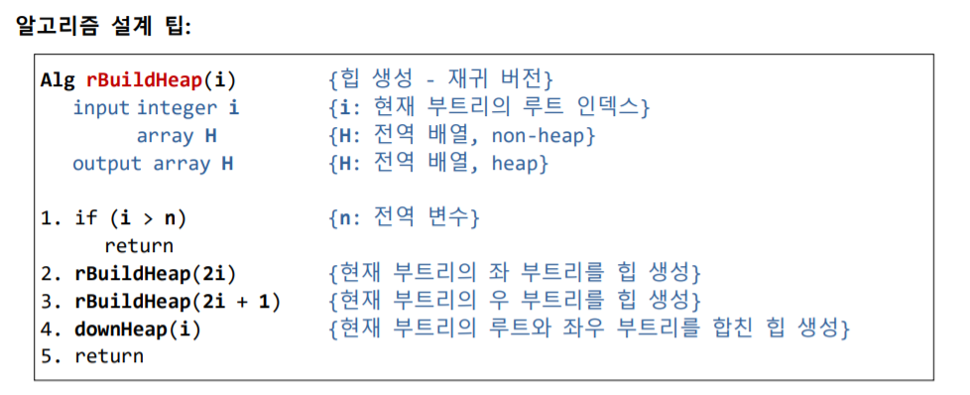
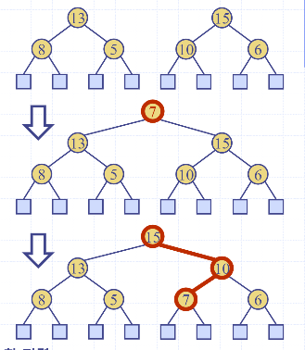
힙 정렬 개선
힙 정렬
(6) 상향식 힙 정렬
2. rBuildHeap(i)
- 인자: 정수 i (부분 힙의 루트 인덱스)
- 반환값: 없음
내용: 재귀 방식으로 상향식 힙 생성,
부모 노드와
두 개의 하위 힙을 부트리로 하는
새 힙을 생성해, downheap 수행
- 시간 성능: O(n)
재귀 호출이 반환함에 따라 트리 위쪽으로 진행하기 때문에 상향식이라 명명함

Slide 20
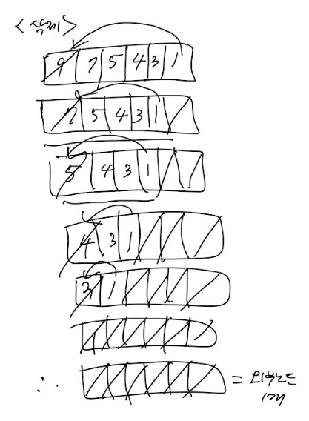
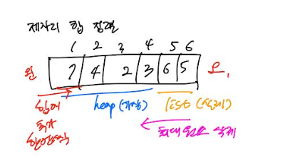
힙 정렬 개선
힙 정렬
(7) 제자리 힙 정렬

Slide 21
6조 최고은 / 이재윤
1주차
Q&A
참고 블로그: https://man-25-1.tistory.com/

